Slide 1
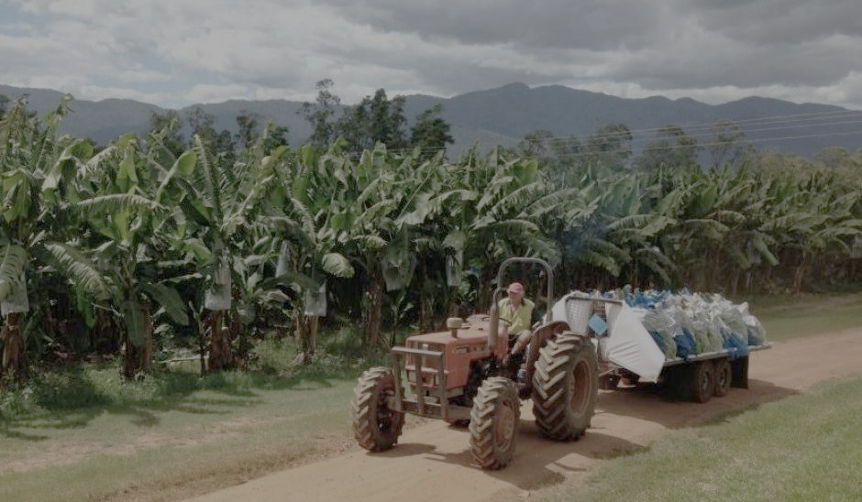
Capitulo 2: Clima y recursos para vivir
con Jim Soto
5

Slide 2
Unidad 1 : Una mirada geográfica
Cap. 2 : Clima y recursos para vivir

Slide 3
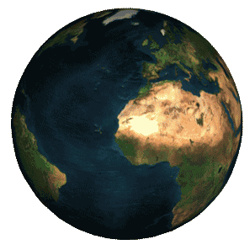
Para aprender…
¿Cuál es la localización exacta de Puerto Rico y de las Antillas?
Paginas 26-27

Slide 4
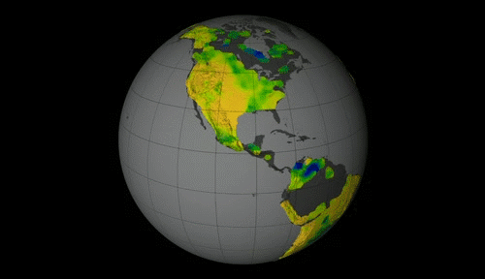
Términos que debes aprender
Localización Absoluta
Localización Relativa
Meridiano de Greenwich
Ecuador
Paralelos de latitud
Meridiano de longitud

Slide 5
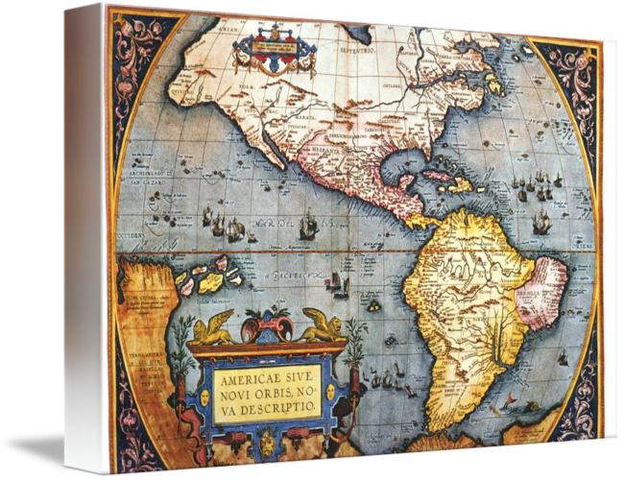
La latitud y la longitud en el Globo
PULSAR
Conocer la importancia de los paralelos y meridianos para ubicar cualquier lugar en la Tierra, es vital para comprender el porqué cambian las horas y conocer los climas de nuestro planeta.

Slide 6
Localización exacta
¿Qué se utiliza para medir la localización exacta de un lugar del Planeta? Veamos un video sobre el sistema de coordenadas.
PULSAR

Slide 7
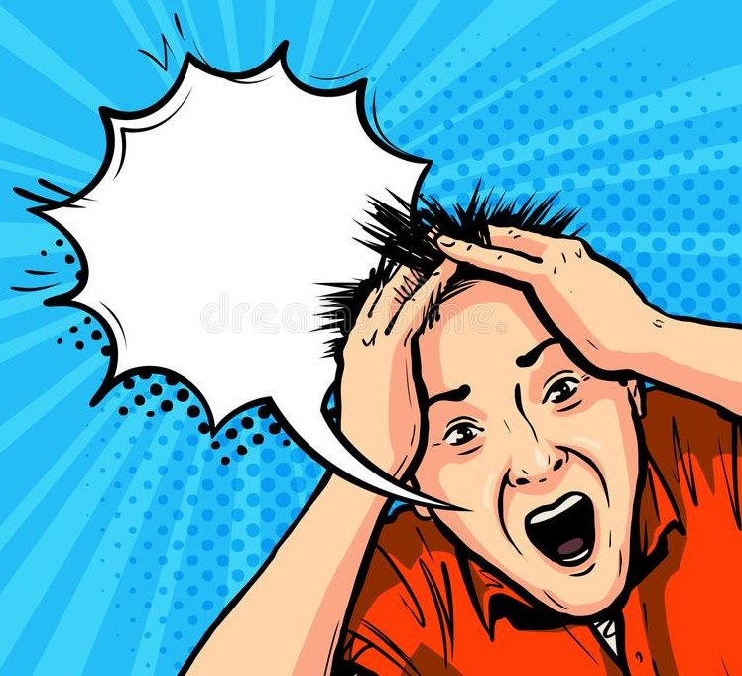
Es hora de leer
¡No es justo! ¡Es muy poco trabajo!
Toma 15 minutos para leer y contestar la pregunta inicial y definir los términos del día. Prepárate para discutir la lectura en clases. Pero eso no es todo…

Slide 8
Demuestra lo que sabes
Completa las actividades de assessment de la pagina 27 del libro. Envíalas al maestro por correo electrónico.

Slide 9
En la próxima lección
Jim Soto © 2019

